Slide 1
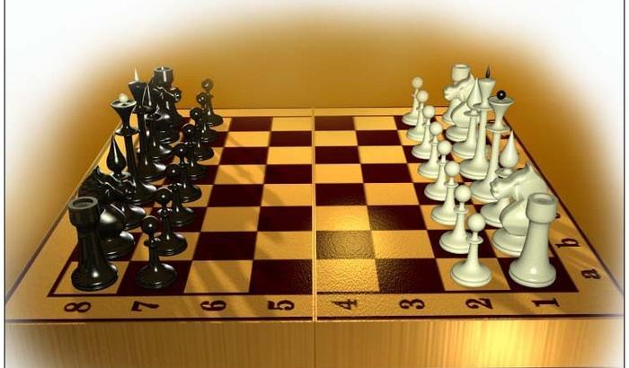
«Шахматы в движении»
Муниципальное общеобразовательное учреждение для детей дошкольного и младшего школьного возраста
начальная школа- детский сад п. Красная Горка
Автор составитель: инструктор по физической культуре Сесарева Полина Андреевна
Ярославская область, Рыбинский район, Покровский с/о п. Красная Горка, ул. Центральная д. 1

Slide 2
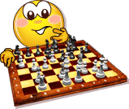
Актуальность
В современном обществе целью развития дошкольников является всестороннее гармоничное развитие личности.
Игра - ведущий вид деятельности детей, в которой ребенок учится, развивается, растет. Настольные игры, одними из которых являются «Шахматы» развивают у детей мышление, интеллект, память, внимание, творческое воображение, наблюдательность, строгую последовательность рассуждений.
Использование в занятии физических упражнений, помогает снять умственное и мышечное напряжение, переключить внимание, усвоить новые знания при выполнении специальных упражнений и подвижных игр.

Slide 3
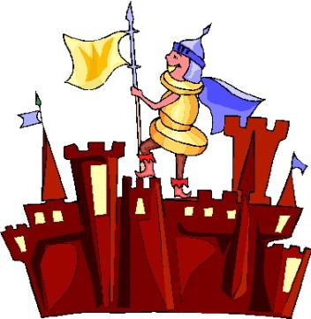
Цель
Ознакомление детей дошкольного возраста с основами теории и практики игры в шахматы
с использованием физических упражнений
Задачи
1.Формировать представление о правилах игры
2. Обучать простым комбинациям и ходам
3. Учить ориентироваться на плоскости
4. Приобщать детей к спортивно – творческой игре
5. Воспитывать отношение к игре в шахматы как к интеллектуальному досугу в семье и детском саду

Slide 4
Формы работы
Краткие увлекательные рассказы об истории шахмат и шахматных фигурах
Физические упражнения, игры на снятие умственного и мышечного напряжение
Интерактивные игры
Изображение шахматных фигур
Шахматные партии, турниры
Возраст обучающихся 5-7 лет, группа 18 человек

Slide 5
Результаты освоения программы
1. Знание названий шахматных фигур, терминов; 2. Умение ориентироваться на шахматной доске, правильно расставлять фигуры и перемещать их по горизонтали, вертикали, диагонали; 3. Знание и выполнение правил шахматной игры; 4. Умение решать элементарные задачи на взятие и защиту фигур; 5. Умение общаться и договариваться со сверстниками; 6. Сформированность ряда качеств: усидчивость, сосредоточенность, последовательность , изобретательность.

Slide 6
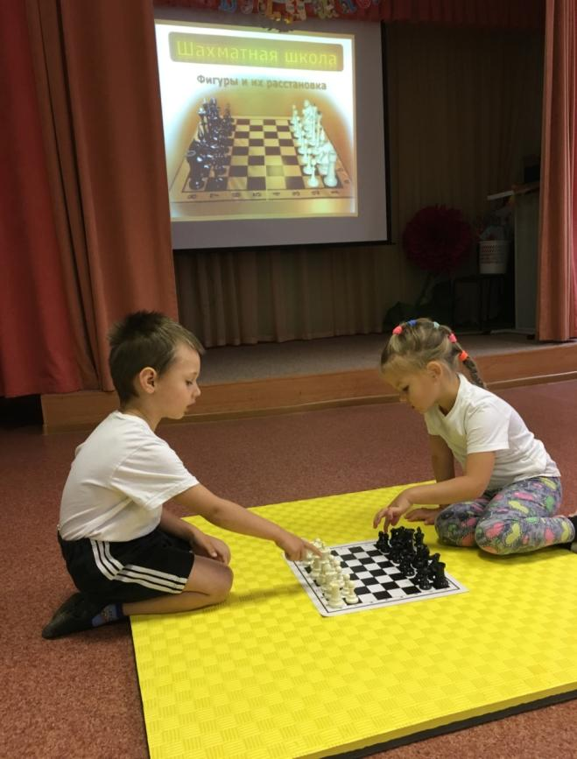
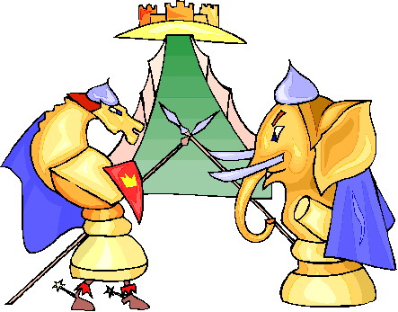
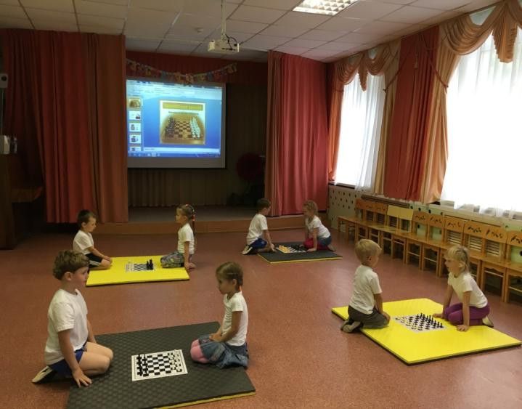
Шахматная школа (игра)

Slide 7
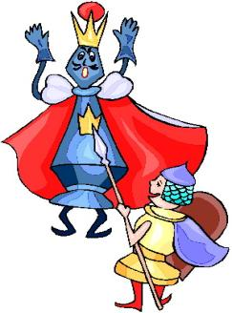
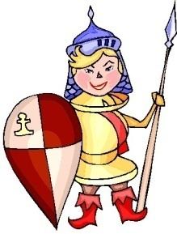
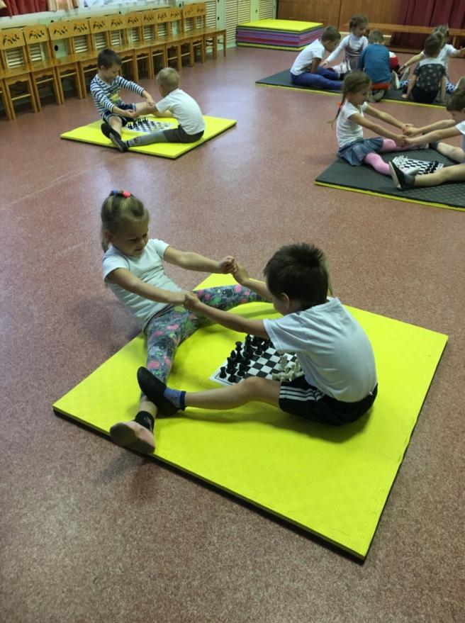
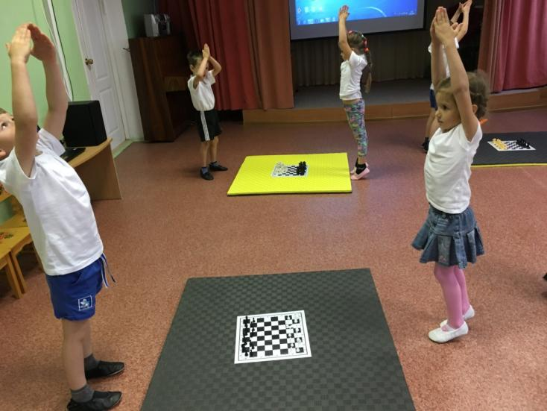
Упражнение «Кораблик»
Фигура«Слон»

Slide 8
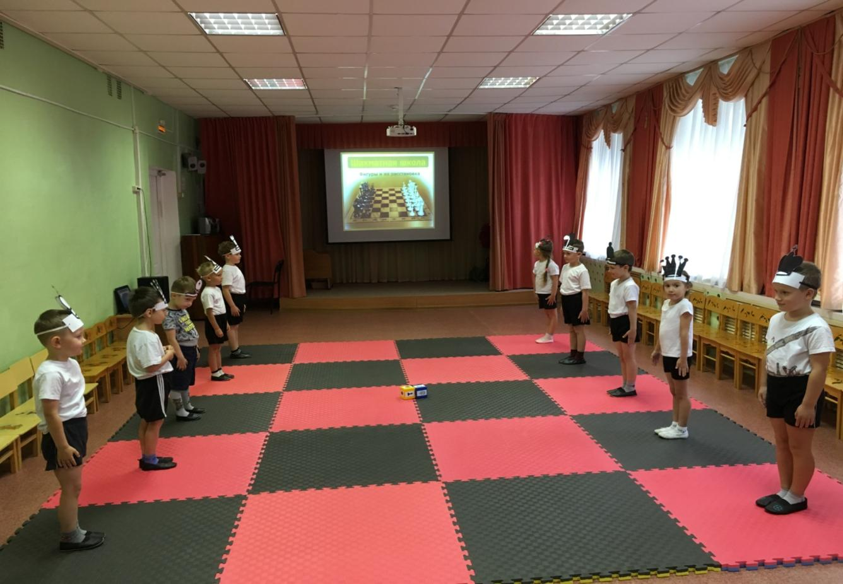
Игра «В шахматном королевстве» (расстановка фигур)

Slide 9
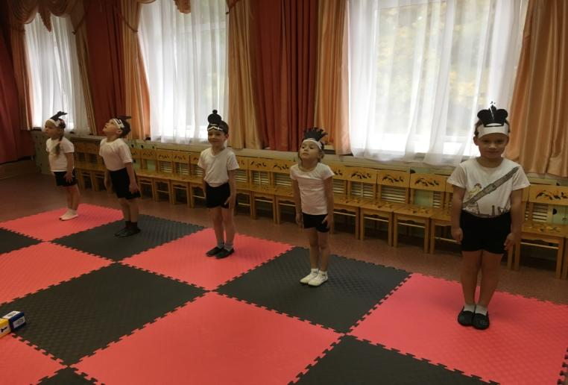
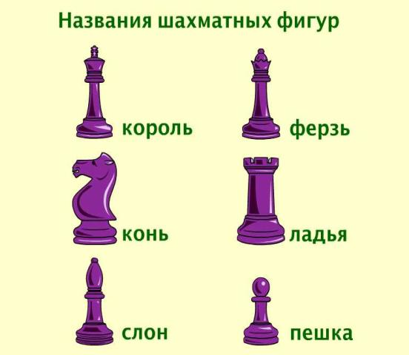
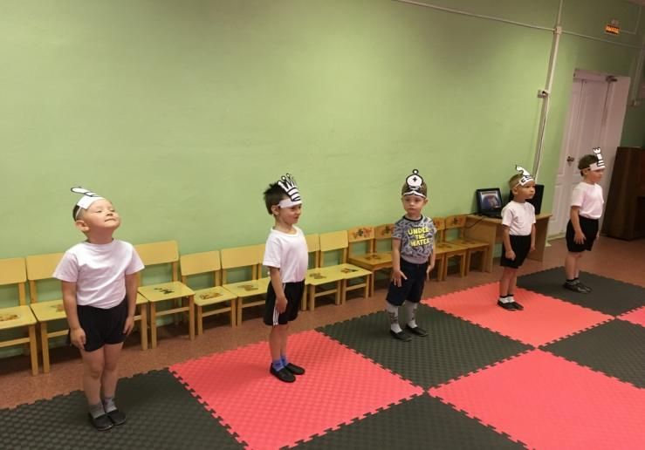
Шахматы – море фантастики!
Это не просто игра!
Шахматы – это гимнастика
Памяти, воли, ума!

Slide 10
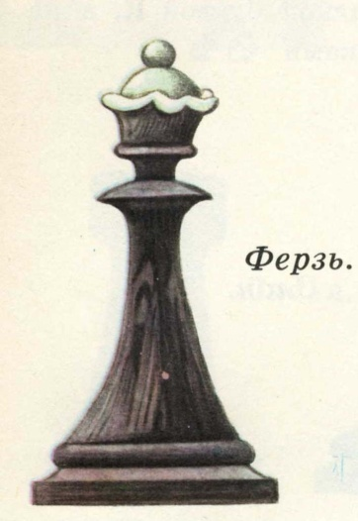
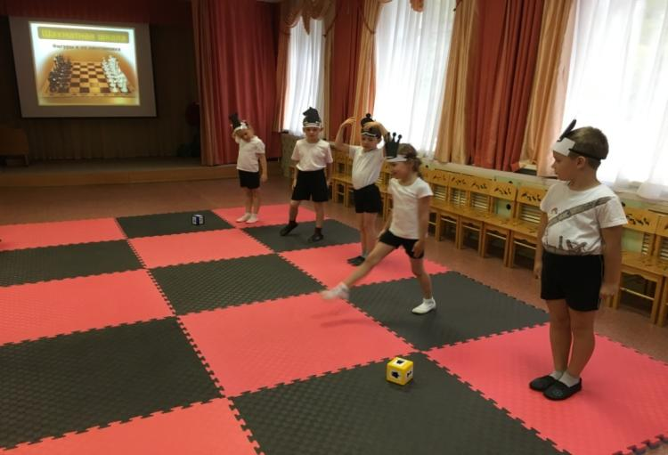
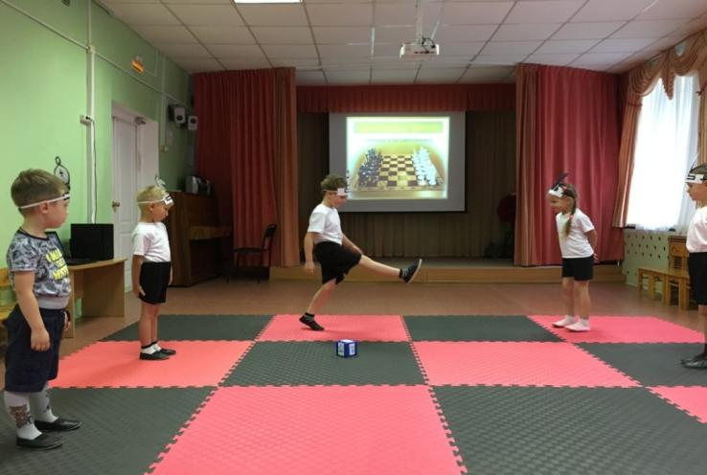
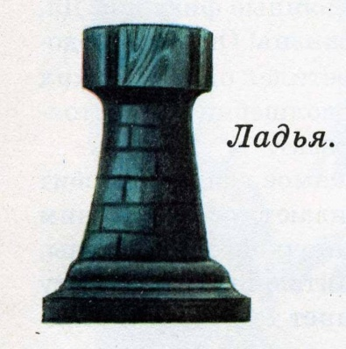
Ход черного ферзя
Ход белой ладьи

Slide 11
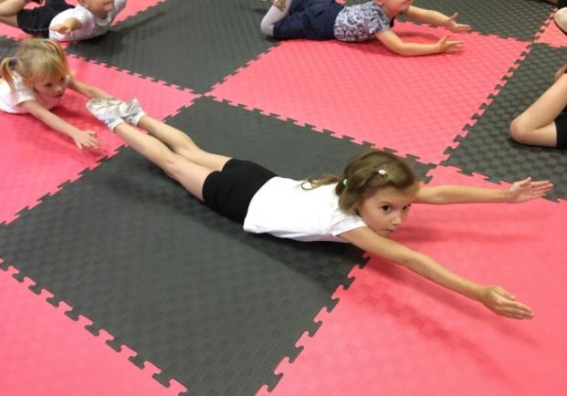
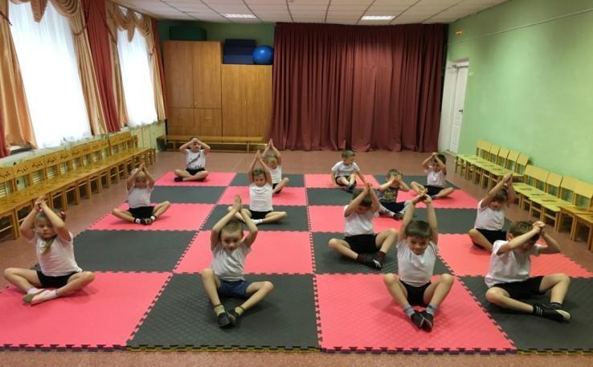
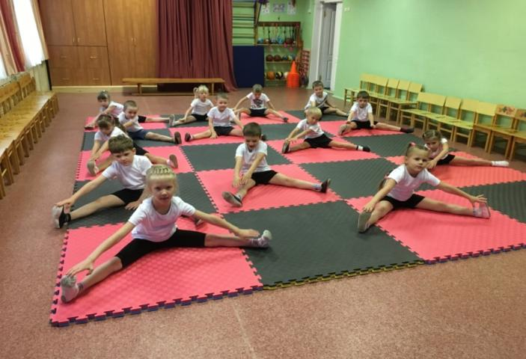
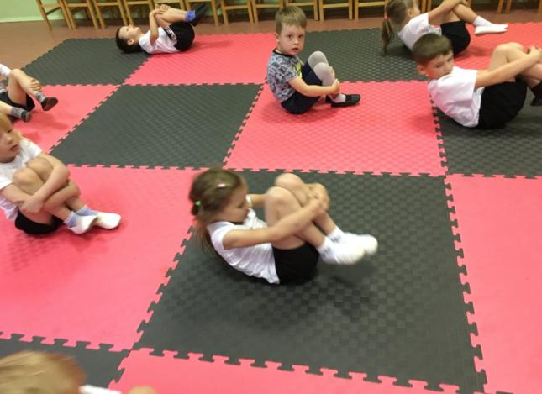
«Лодочка» (для мышц живота, спины, ног, рук)
«Султан» (для мышц спины, рук, гибкости)
«Растяжка ног» (для мышц спины, ног)
«Качалочка» (для мышц спины, ног, рук)

